Slide 1
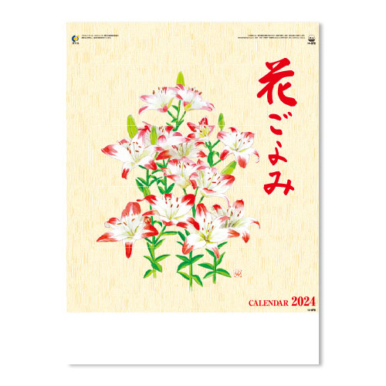
【提案書】
花ごよみ
特徴
丁寧に描かれた心が和む四季折々の花の絵と、手描き風で書かれたあたたかみのある詩で季節感を表現したカレンダー。前後月の掲載・肉太で見やすい数字など、実用性・機能性も兼備しています。※掲載している価格は、100冊の場合の1冊単価になります。価格については、お見積り依頼後に担当スタッフから別途ご案内いたします。
納期
納期スペース
仕様
素材：ケント紙・75kg
サイズ：46/4切・13枚（W380×H525mm）
重量：100冊（25kg）
備考：表紙名入れ有り（印刷寸法：W340×H60mm以内）
お見積
お見積りスペース

